Slide 1
SK HYNIX · QUARTERLY BUSINESS RESULTS
2026년 1분기 경영실적 보고
2026-04-23 발표 · 연결 기준 (K-IFRS)

Slide 2
SK HYNIX
Contents
01
실적 요약
03
02
연결 손익
04
03
분기 추세
06
04
재무 건전성
08
05
사업 현황 · 전망
10

Slide 3
01
실적 요약
분기 사상 최대 실적 — 매출 최초 50조원 돌파

Slide 4


01 · 실적 요약
2026년 1분기 핵심 지표
매출·영업이익·이익률 모두 창사 이래 최고 (연결 기준)
매출
영업이익
영업이익률
당기순이익
52.6조원
37.6조원
72%
40.4조원
+198% YoY · +60% QoQ
+405% YoY · +96% QoQ
+30%p YoY
+398% YoY

Slide 5
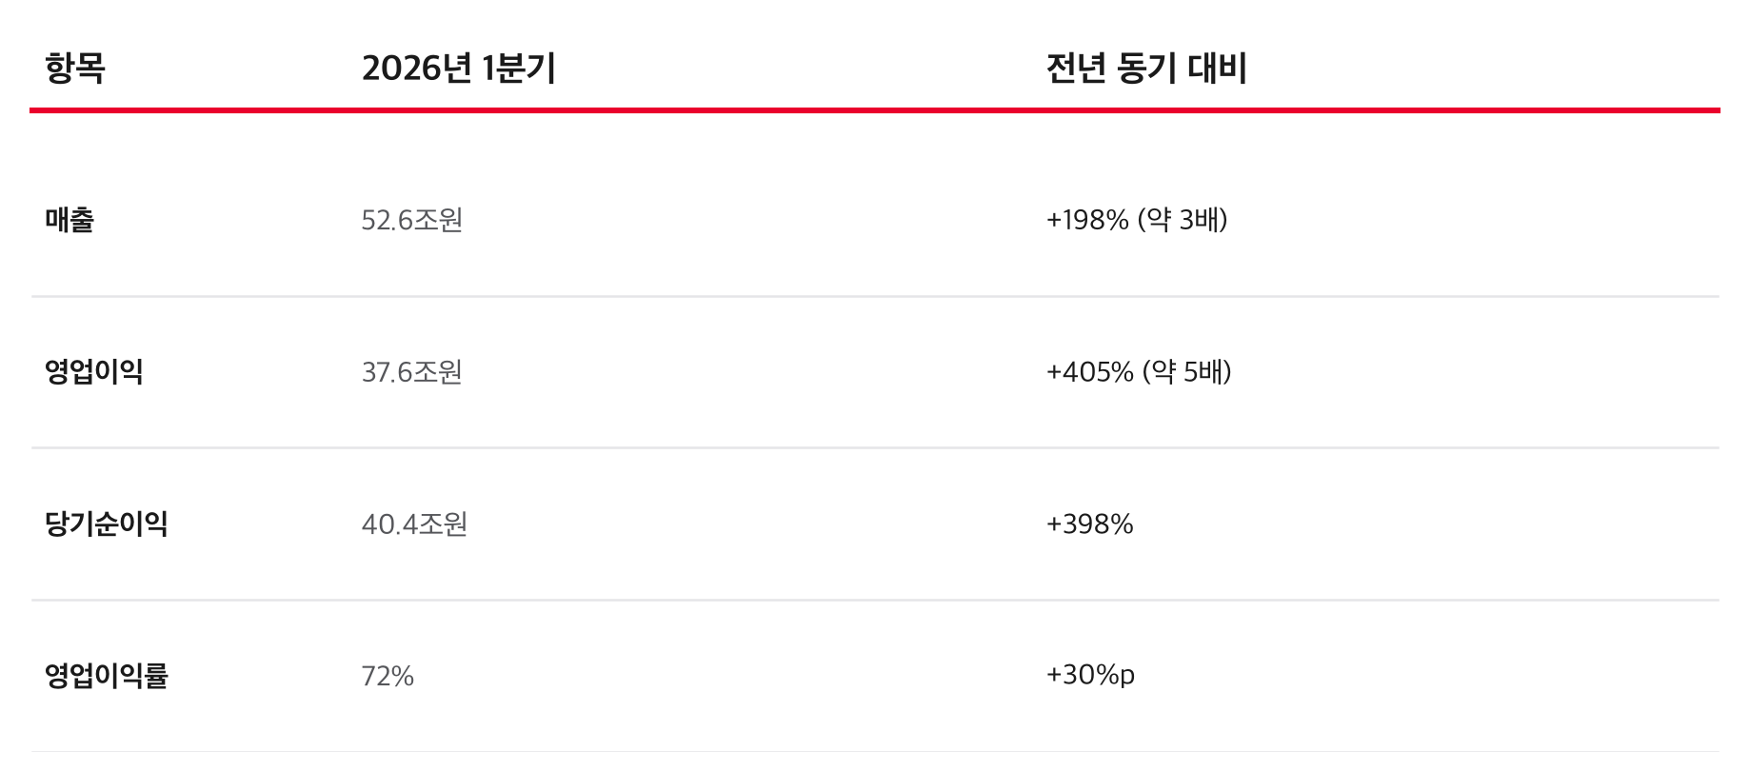
02 · 연결 손익
연결 손익 요약
2026년 1분기 실적 및 전년 동기 대비 (연결 기준, K-IFRS)

Slide 6
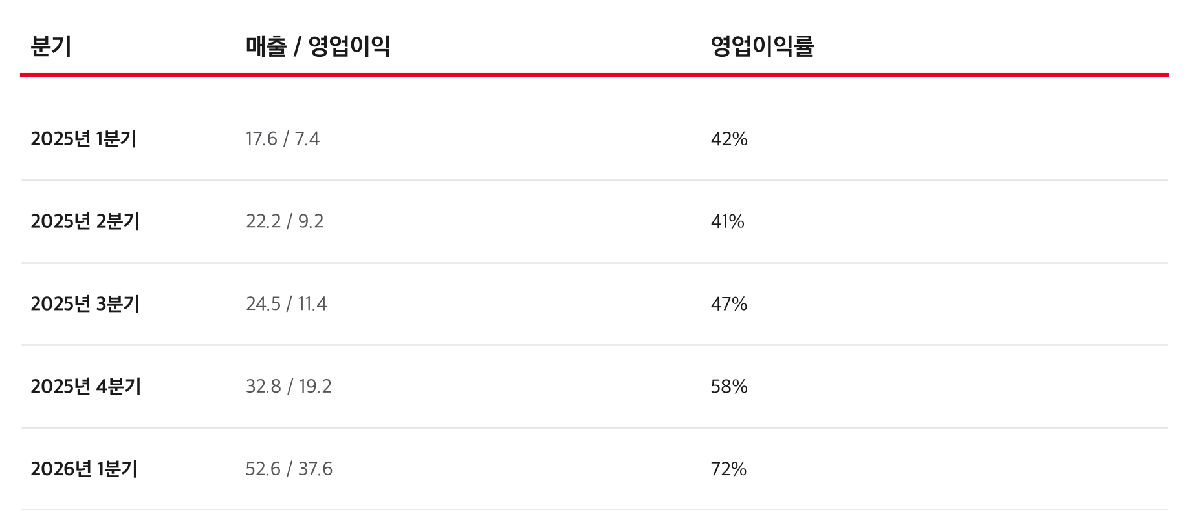
02 · 연결 손익
분기별 실적 추이
최근 5개 분기 매출·영업이익·영업이익률 (조원)

Slide 7
03
분기 추세
AI 메모리 수요가 통상 업황 사이클을 압도

Slide 8
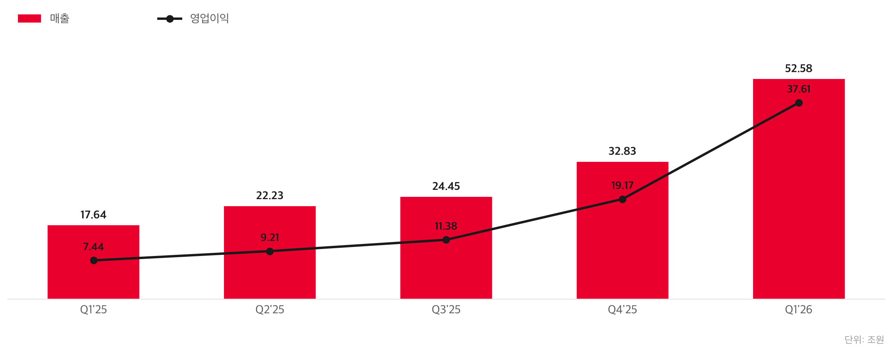
03 · 분기 추세
매출 · 영업이익 추이
최근 5개 분기 (매출: 막대 · 영업이익: 선, 단위 조원)

Slide 9
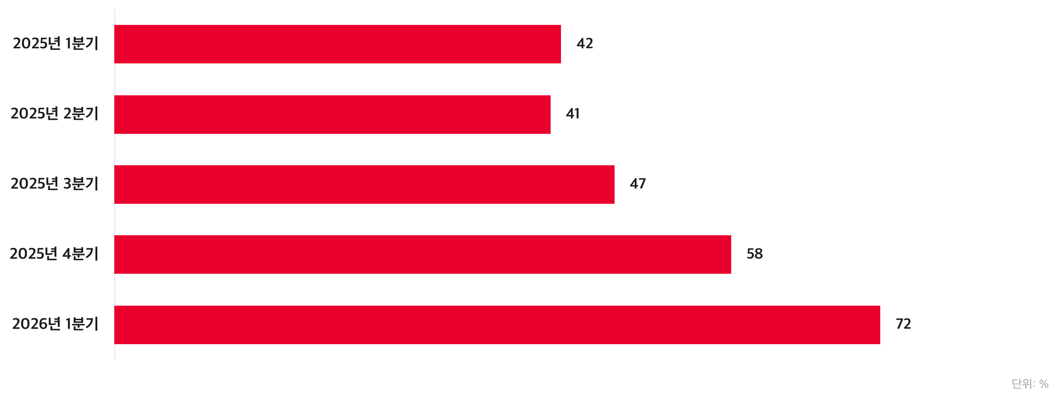
03 · 분기 추세
영업이익률 추이
수익성 지속 개선 — 5개 분기 연속 상승 (단위 %)

Slide 10


04 · 재무 건전성
재무 건전성
AI 사이클 수익을 바탕으로 재무구조 대폭 개선 (1분기 말 기준)
현금성 자산
순현금
HBM 시장 점유율
54.3조원
35조원
58%
+19.4조 QoQ
차입금 19.3조 감소
글로벌 1위 (Counterpoint)

Slide 11
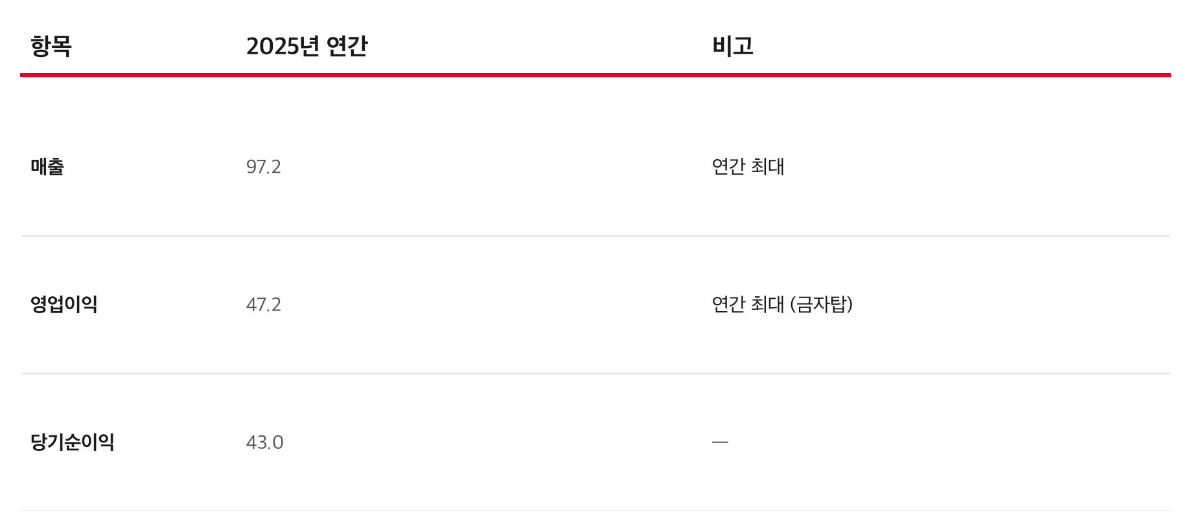
참고 · 연간 실적
2025년 연간 실적 (참고)
연간 누적 기준 (단위: 조원) · 연간 사상 최대

Slide 12
05 · 사업 현황 · 전망
핵심 하이라이트 · 전망
AI 인프라 투자 확대가 메모리 수요를 견인
AI 데이터센터 수요가 향후 3년 생산능력 계획을 이미 초과하고 있습니다.
01
분기 최대 실적
매출 최초 50조원 돌파, 영업이익·이익률(72%) 창사 이래 최고.
02
HBM 리더십
HBM 시장 점유율 58%로 글로벌 1위 유지, 실적을 견인.
03
차세대 로드맵
HBM4E(7세대) 2026년 하반기 샘플링, 2027년 양산 목표.
04
재무 개선
순현금 35조원 확보로 투자 여력과 안정성 강화.

Slide 13

AI 메모리 리더십을 이어갑니다
SK hynix · 2026년 1분기 실적
출처: SK하이닉스 IR(news.skhynix.co.kr) 외 · 수치는 공개 보도 기반 · 비공식 브랜드 테마 데모

